Slide 1
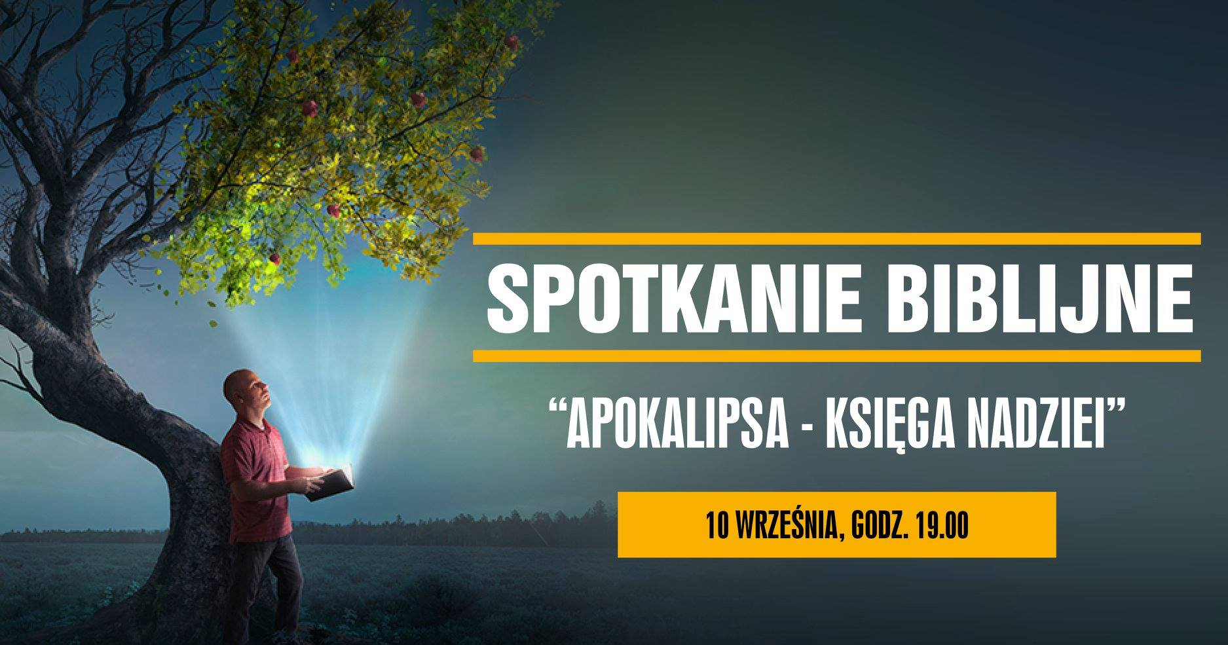
APOKALIPSA
KSIĘGA NADZIEI

Slide 2
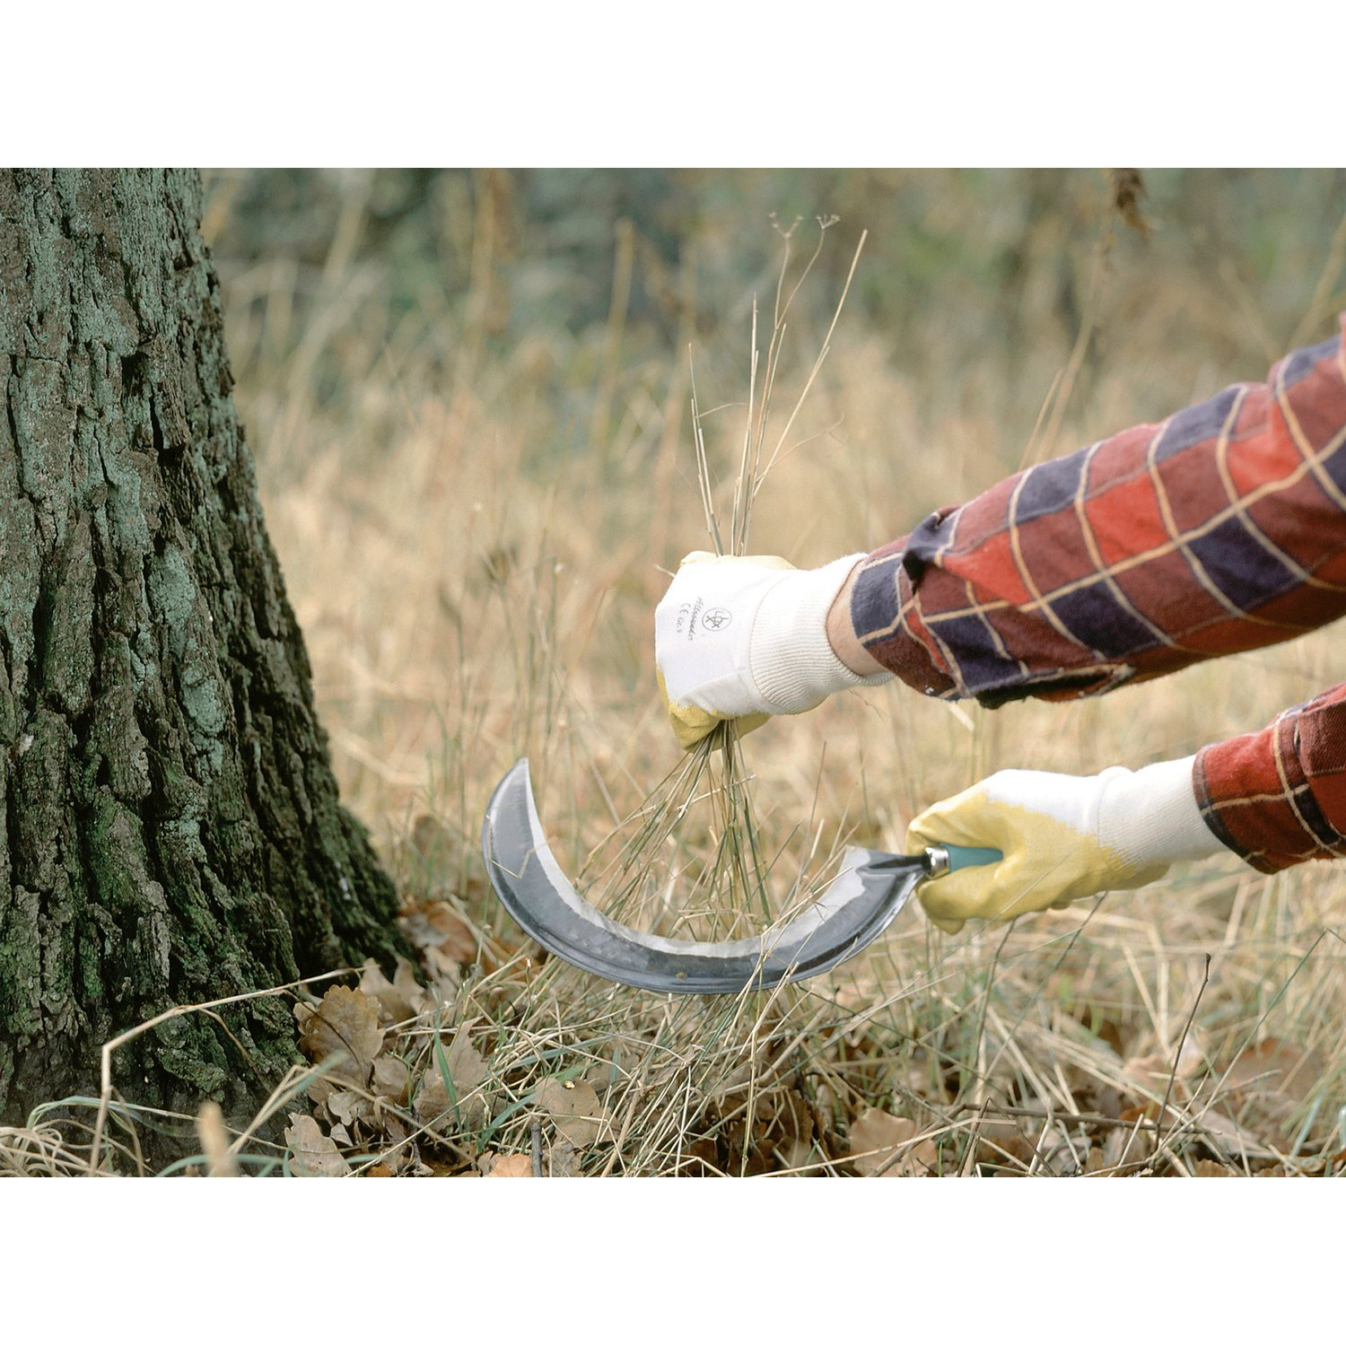
Ostatnie przesłanie do świata
Ap 14

Slide 3
Następnie miałem widzenie: Oto Baranek stał na górze Syjon, a z Nim sto czterdzieści cztery tysiące osób. Miały wypisane na czole Jego imię i imię Jego Ojca.
Usłyszałem też z nieba głos podobny do szumu wielu wód i do wielkiego gromu. Głos, który usłyszałem, był jakby głosem harfiarzy grających na swych harfach.
Śpiewali oni jakby pieśń nową przed tronem, przed czterema istotami żywymi i przed starszymi. Pieśni nikt nie potrafił się nauczyć z wyjątkiem stu czterdziestu czterech tysięcy odkupionych z ziemi.
To są ci, którzy nie splamili się z kobietami, dlatego są dziewiczy. Oni chodzą za Barankiem, dokądkolwiek idzie. Oni spośród ludzi zostali odkupieni jako pierwociny Bogu i Barankowi.
W ich ustach nie znaleziono kłamstwa. Są nieskazitelni.

Slide 4
Zobaczyłem też innego anioła lecącego środkiem nieba. Miał on ogłosić wieczną Ewangelię przebywającym na ziemi: wszystkim narodom, plemionom, językom i ludom.
Oznajmił więc potężnym głosem: „Bójcie się Boga i oddajcie Mu chwałę, bo nadeszła godzina Jego sądu! Pokłońcie się Stwórcy nieba, ziemi, morza i źródeł wody!”.
Przyszedł też inny, drugi anioł i powiedział: „Runęła, runęła wielka Babilonia, która odurzającym winem swojej rozpusty upiła wszystkie narody”.
Po nich przyszedł trzeci anioł, oznajmiając potężnym głosem: „Jeśli ktoś uczci bestię i jej obraz oraz otrzyma znak na swoim czole lub na swojej ręce,
ten również wypije wino Bożej zapalczywości wlane bez żadnej domieszki do kielicha Bożego gniewu. Będzie on dręczony ogniem i siarką na oczach świętych aniołów i Baranka,
a dym tej udręki unosi się na wieki wieków. Nie mają wytchnienia w dzień ani w nocy ci, którzy oddają pokłon bestii i jej obrazowi oraz każdy, kto przyjmuje znak jej imienia”.
Tu okazuje się wytrwałość świętych, którzy przestrzegają przykazań Bożych i wierzą w Jezusa. Usłyszałem też z nieba głos, który mówił: „Napisz: Odtąd szczęśliwi są umarli, którzy umierali w Panu. Tak – mówi Duch – niech odpoczną od swoich trudów, bo ich czyny im towarzyszą”.

Slide 5
Następnie miałem widzenie: Oto biały obłok, a na obłoku zasiadał ktoś podobny do Syna Człowieczego. Na głowie miał złoty wieniec, a w ręce ostry sierp.
Ktoś inny – anioł – wyszedł ze świątyni, wołając potężnym głosem do Zasiadającego na obłoku: „Zapuść swój sierp i zacznij żąć, bo nadeszła godzina zbiorów, bo ziemia dojrzała do żniwa”.
Wówczas Zasiadający na obłoku zapuścił swój sierp na ziemię i ziemia została zżęta.
A ze świątyni znajdującej się w niebie wyszedł drugi anioł, który też miał ostry sierp.
Wówczas inny anioł, który miał władzę nad ogniem, odszedł od ołtarza i zawołał potężnym głosem do tego, który miał ostry sierp: „Zapuść swój ostry sierp i zbierz grona winorośli ziemi, gdyż jej winne grona dojrzały”.
Anioł ten zapuścił swój sierp na ziemię i zebrał grona winorośli ziemi, wrzucając je do wielkiej tłoczni Bożego gniewu.

Slide 6
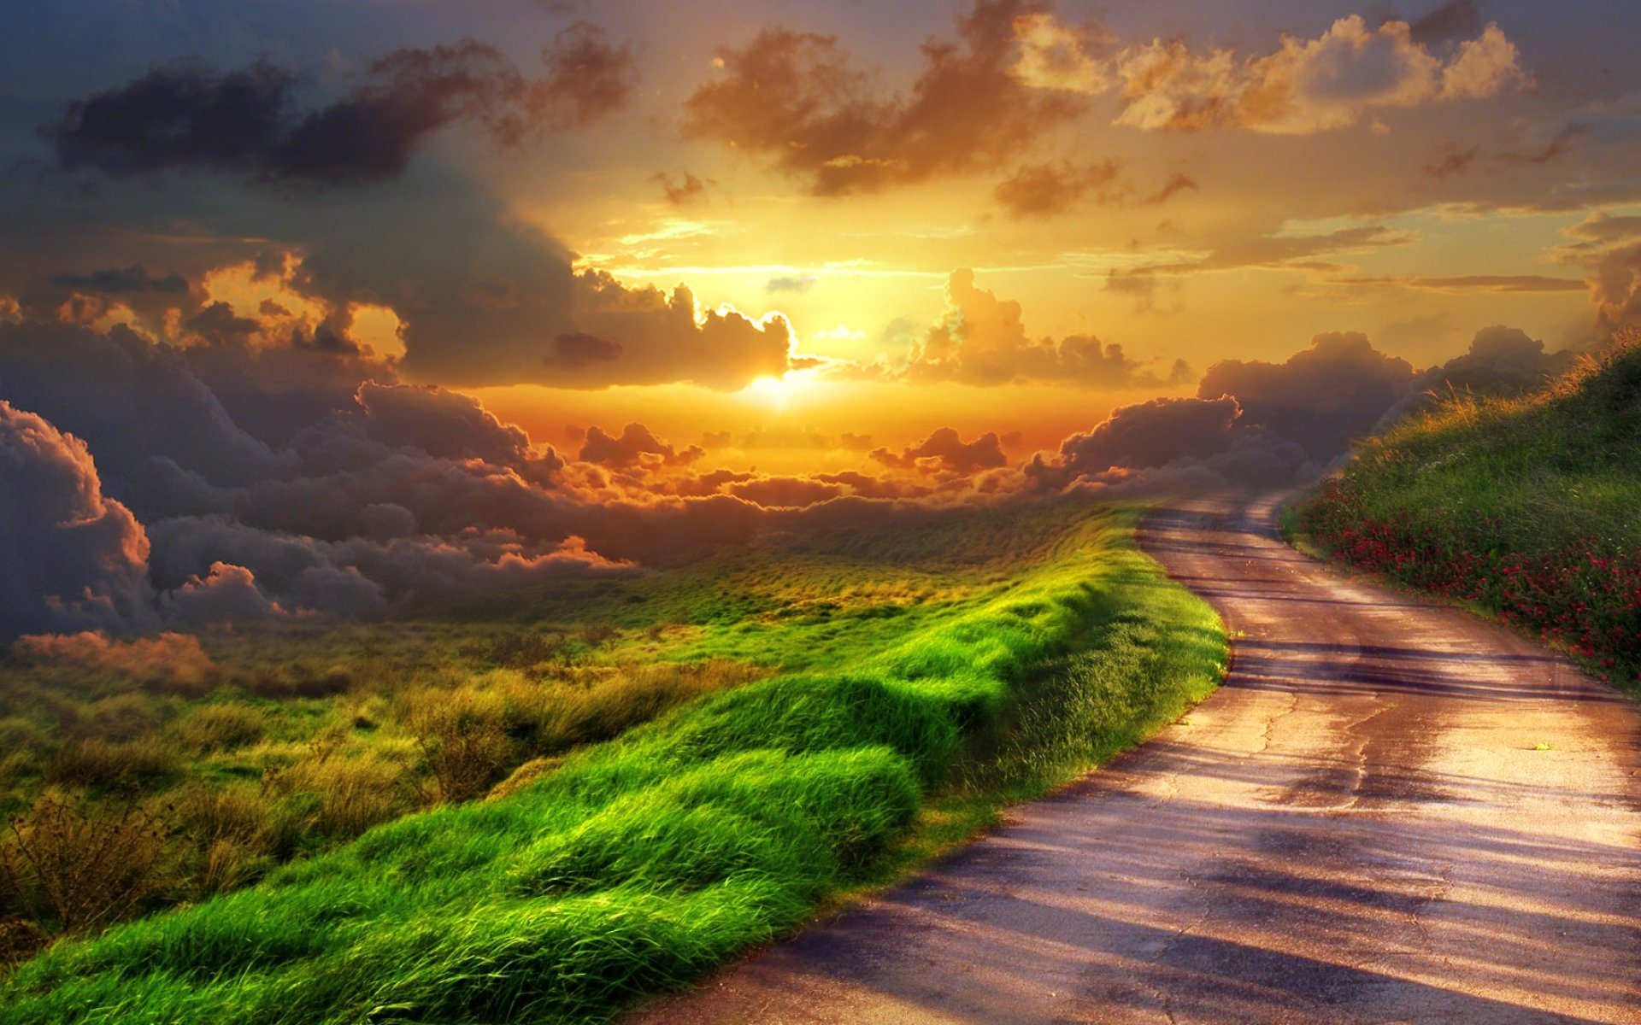

Slide 7


Slide 8


Slide 9
Zwycięskie 144 tys. (zob. Ap 14,1-5)
W wyniku intensywnych działań szatana pod koniec historii świata ludzkość zostanie zwiedziona, by podążyć za bestią i oddawać jej cześć
Jednak w tych niebezpiecznych czasach Bóg ma prawdziwą resztę tych, którzy pozostają Mu lojalni i posłuszni aż do końca. Są oni przedstawieni jako zgromadzeni na górze Syjon. W przeciwieństwie do tych, którzy mają znamię bestii na czole lub prawej ręce, ci ludzie są przedstawieni jako zwycięskie 144 tys. stojące z Chrystusem Barankiem oraz mające imię Jego i imię Jego Ojca wypisane na czołach.
Ci należą do Chrystusa i są Mu wierni.

Slide 10
Zwycięskie 144 tys. (zob. Ap 14,1-5)
Ta grupa świętych jest tożsama z wymienioną w 7. rozdziale Apokalipsy Jana. Ich liczba jest symboliczna — oznacza całość ludu Bożego w czasie końca.
Teraz stoją na górze Syjon. W czasach starotestamentowych góra Syjon oznaczała ośrodek Bożego panowania na ziemi (zob. Ps 48,2-4; Mi 4,7). Jest to miejsce, w którym lud Boży jest bezpieczny i już nic mu nie grozi ze strony wrogów.
Jan słyszy, że śpiewają „nową pieśń” (Ap 14,3). Jest to pieśń wybawienia śpiewana przez Izraelitów po przejściu przez Morze Czerwone (zob. 15. rozdział Księgi Wyjścia ). Zostanie ona zaśpiewana jeszcze raz przez tych, którzy przeszli przez ostateczny kryzys (zob. Ap 15,3).
Wymienione są niektóre cechy 144 tys. Po pierwsze są oni czyści, gdyż nie skalali się z kobietami. Oczywiście należy to rozumieć metaforycznie. Cudzołóstwo w Biblii jest stale symbolem niewierności wobec Boga.

Slide 11
Zwycięskie 144 tys. (zob. Ap 14,1-5)
W czasach starotestamentowych przed wyruszeniem do bitwy izraelscy żołnierze mieli obowiązek zachować czystość i nie współżyć z kobietami (zob. Pwt 23,10-12; 1 Sm 21,5-6). Zwoje znad Morza Martwego wskazują, że niektóre ugrupowania żydowskie wierzyły, że ten przepis odnosi się także do wielkiej eschatologicznej wojny przeciwko siłom ciemności
144 tys. są przedstawione jak oddziały wojska w bitwie przeciwko szatanowi i jego armii (por. Ap 7,4-8). Pozostali wierni swojemu jedynemu małżonkowi — Chrystusowi.
144 tys. to ci, którzy zostali „wykupieni spomiędzy ludzi jako pierwociny dla Boga i dla Baranka” (Ap 14,4). W starożytnym Izraelu pierwociny należały do Boga jako najlepszy plon. W Biblii słowo to oznacza metaforycznie lud Boży (w jego całości) i wyróżnia go spośród mieszkańców świata.

Slide 12
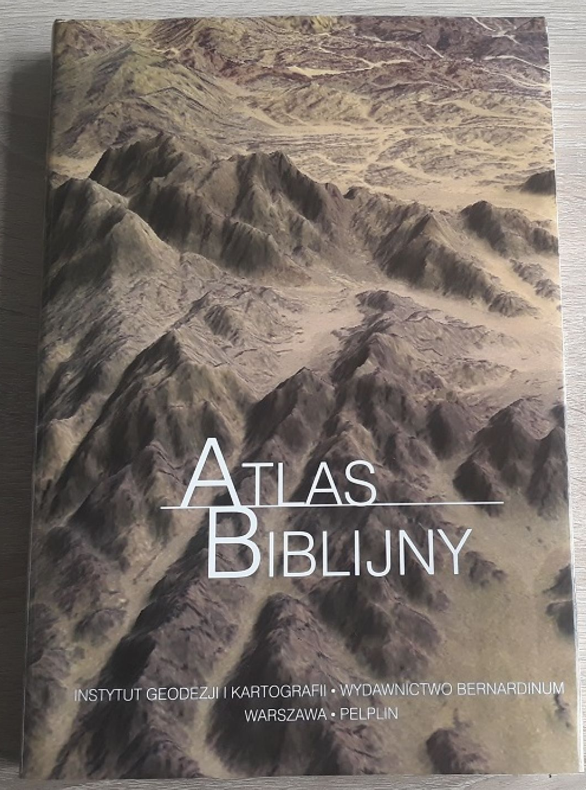

Slide 13
Zwycięskie 144 tys. (zob. Ap 14,1-5)
Ich ostatnią wymienioną cechą jest to, że „w ustach ich nie znaleziono kłamstwa; są bez skazy” (Ap 14,5). Jest to spełnienie proroctwa Sofoniasza:
„Resztka Izraela nie będzie się dopuszczała bezprawia, nie będzie mówiła kłamstwa i w ich ustach nie znajdzie się język zdradliwy” (So 3,13).
Kłamstwo, o którym mowa w Ap 14,5, oznacza coś więcej niż zwyczajne mijanie się z prawdą.
Greckie słowo amomos ( bez skazy / niewinny ) nie oznacza moralnego bezgrzesznego statusu, ale raczej wierność Chrystusowi.
Świętość to nie to samo co bezgrzeszność!

Slide 14
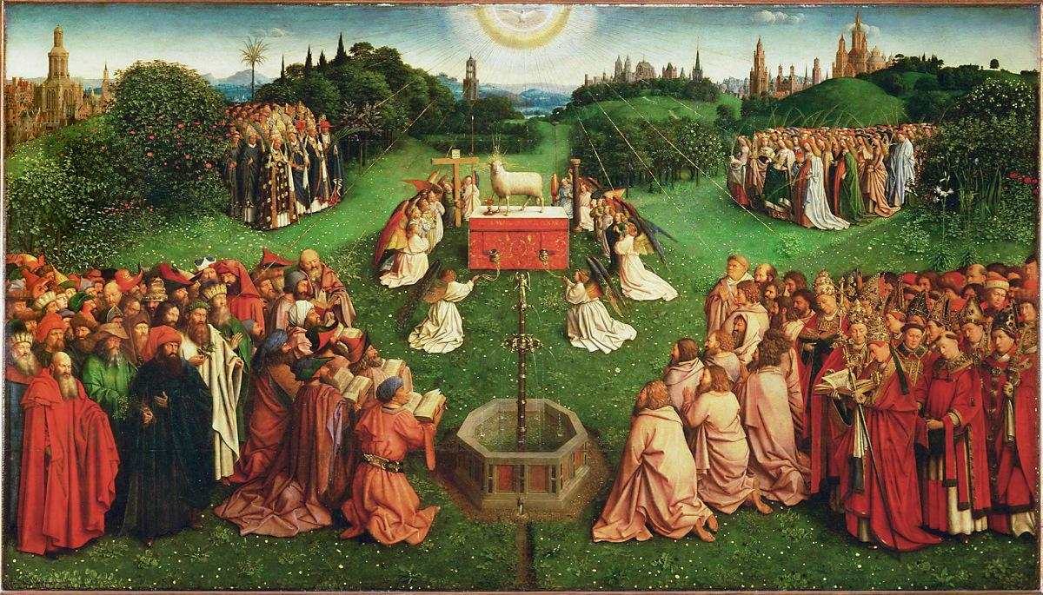

Slide 15
Trójanielskie poselstwo (zob. Ap 14,6-13)
W tym trudnym czasie lud Boży otrzymał szczególne poselstwo, które ma przekazać światu, a przedstawione pod postacią trzech aniołów lecących środkiem nieba i ogłaszających szczególne przesłania dla mieszkańców ziemi:

Slide 16
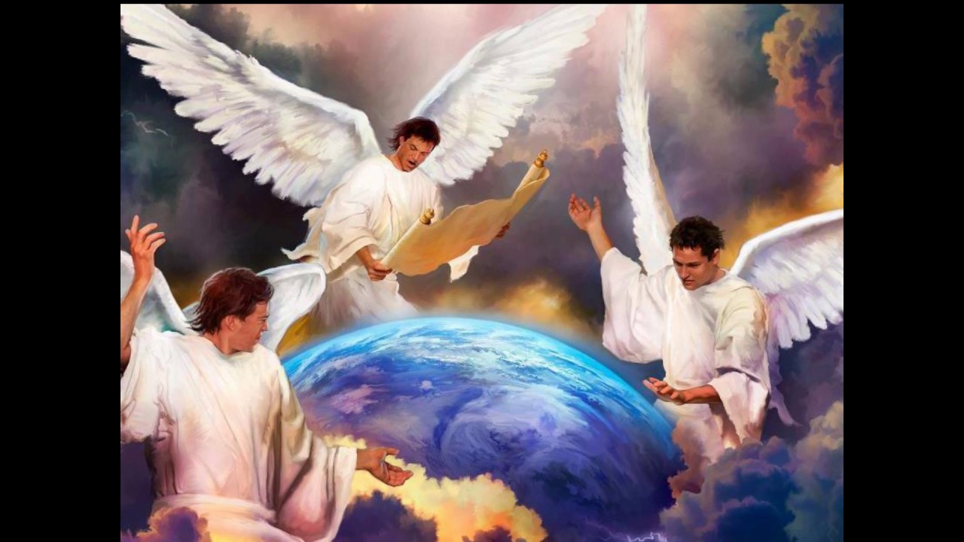

Slide 17
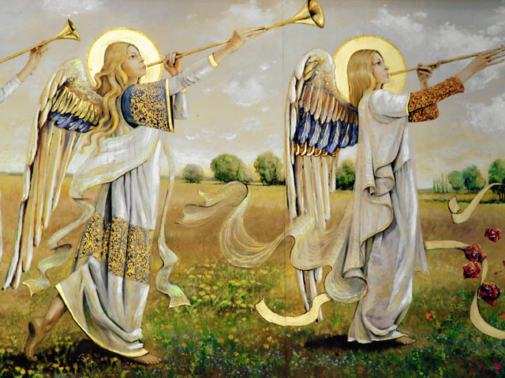

Slide 18
Przesłanie Pierwszego Anioła
Pierwszy anioł ma wieczną ewangelię, by ją zwiastować wszystkim mieszkańcom ziemi. Ewangelia to dobra nowina. Na to właśnie głoszenie ewangelii wskazał Jezus w swoim eschatologicznym kazaniu na Górze Oliwnej (zob. Mt 24,14).
Wezwanie to zostało wyrażone jako 3 nakazy:
1. bojaźni Bożej,
2. oddawania chwały Bogu,
3. uczczenia Go jako Stwórcy.
Przesłanie anioła wskazuje, że w czasie końca prawda o Bogu jako Stwórcy zostanie raz jeszcze ogłoszona światu. Ludzie zostaną wezwani do oddawania czci prawdziwemu Bogu.

Slide 19


Slide 20
Przesłanie Drugiego Anioła (zob. Ap 14,8)
Drugi anioł podąża za pierwszym aniołem, co oznacza, że ich przesłania są ze sobą powiązane.
Przesłanie drugiego anioła ogłasza upadek wielkiego Babilonu — fałszywego boga — który napoił wszystkie narody winem szaleństwa jego niemoralności. Symbol Babilonu w Apokalipsie Jana jest oparty na starożytnej Babilonii jako potędze przeciwnej Bogu i uciskającej Jego lud. Od początku Babilon jest przedstawiany w Biblii jako symbol pychy i buntu przeciwko Bogu
Eschatologiczny Babilon w Apokalipsie Jana jest symbolem diabelskiej trójcy — szatana, bestii z morza i bestii z ziemi. To szatańskie przymierze zjednoczy pod swoim przywództwem odstępcze religie nazwane córkami Babilonu (zob. Ap 17,5).
2-krotne powtórzenie słowa upadł (zob. Ap 14,8; 18,2), wskazuje, że Babilon nieuchronnie i rychło przestanie istnieć.

Slide 21
Babilonia
Babilonia – starożytne państwo semickie w Mezopotamii, na terenie obecnego Iraku.
Babilonia swoje cywilizacyjne osiągnięcia w dużej mierze zawdzięcza Sumerowi i Akadowi, gdzie biło źródło, z którego Babilończycy czerpali inspirację w takich dziedzinach jak: religia, astronomia, astrologia, matematyka, medycyna, architektura i literatura.
W ciągu wieków kolejne ludy (Amoryci, Kasyci, Chaldejczycy), które napływały do Babilonii przejmowały jej dziedzictwo i z powodzeniem je kontynuowały.
Cywilizacja babilońska wywarła znaczący wpływ na Bliski Wschód, a za pośrednictwem hellenizmu na cywilizację zachodnią.
Koniec państwa do 141 r. p.n.e – zdobyte przez Partów

Slide 22
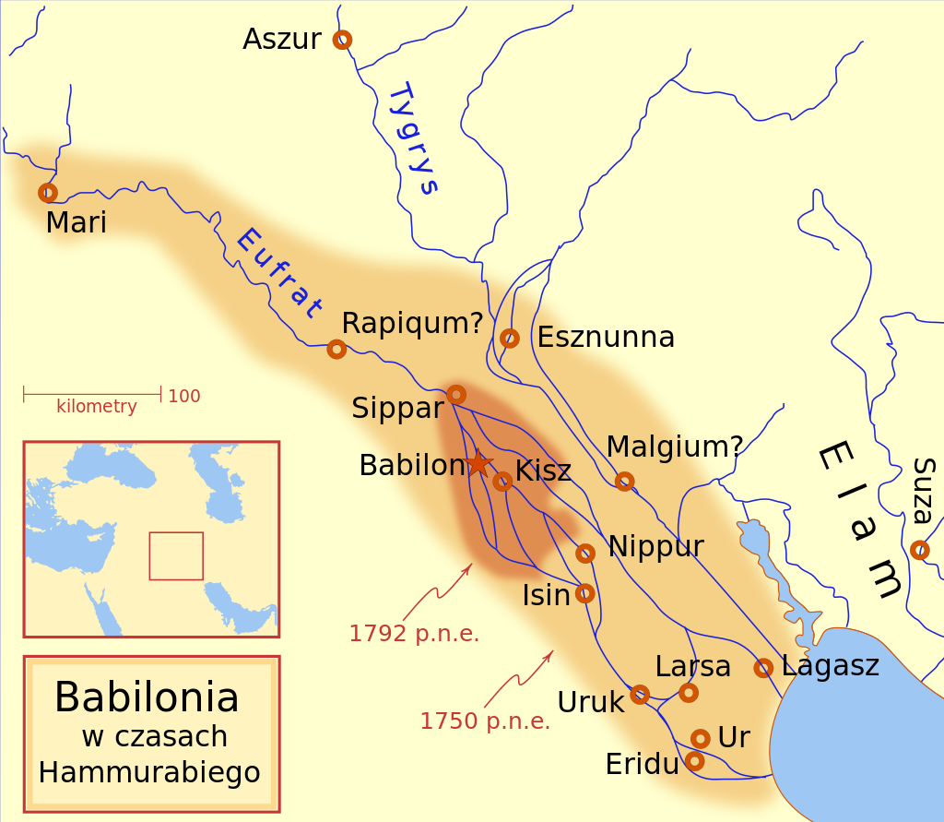
Hammurabi - XVII wiek p.n.e.

Slide 23
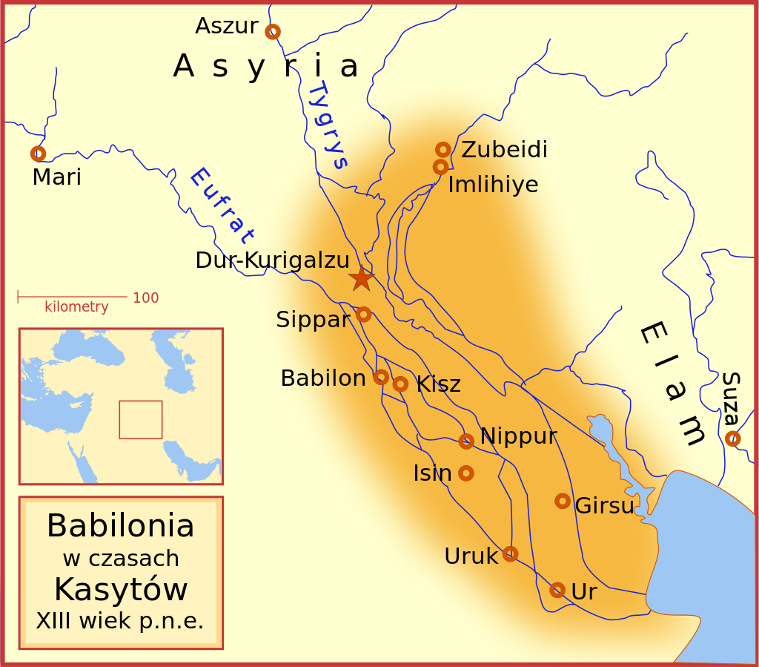
XIII wiek p.n.e.

Slide 24
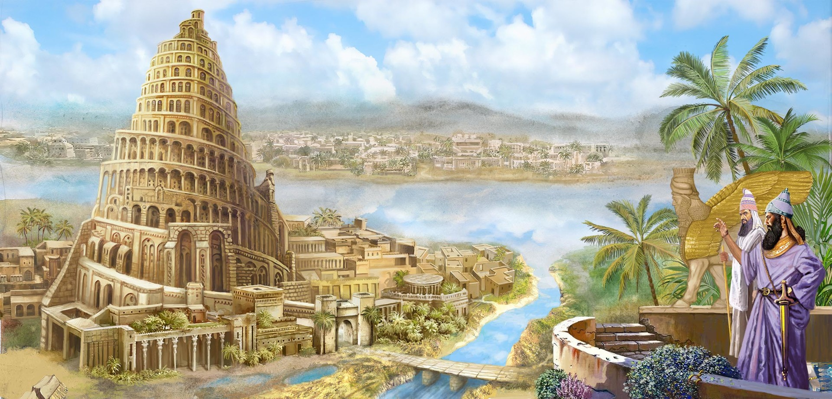

Slide 25
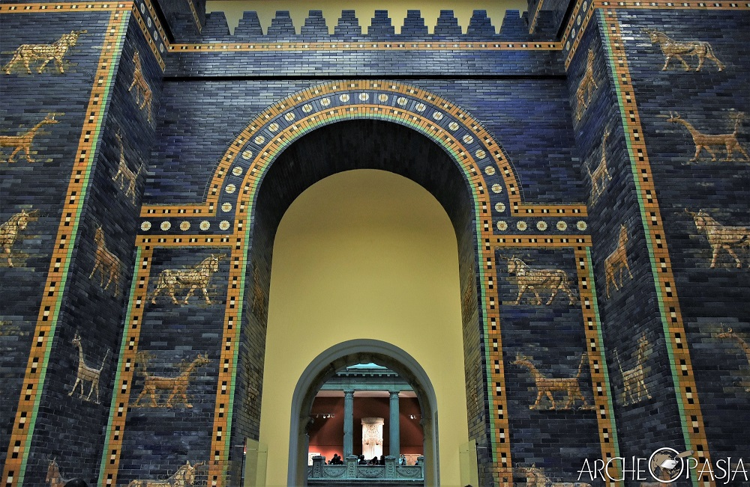

Slide 26
Przesłanie Trzeciego Anioła (zob. Ap 14,9-11)
Za dwoma aniołami podąża trzeci anioł. Jego przesłanie jest oparte na przesłaniach dwóch pierwszych aniołów.
Przesłanie trzeciego anioła niesie poważne ostrzeżenie dla tych, którzy wybierają oddawanie czci bestii i jej obrazowi oraz przyjmują znamię bestii na czoło lub prawą rękę.
Ten anioł używa drastycznego języka. Wszyscy, którzy wybiorą wino Babilonu, będą musieli także wypić „samo czyste wino gniewu Bożego z kielicha jego gniewu” (Ap 14,10). Picie wina z kielicha Bożego jest często stosowaną w Starym Testamencie przenośnią oznaczającą doświadczenie Bożego gniewu (zob. Hi 21,20; Ps 75,9; Iz 51,19-25) 5 . W starożytności wino często rozcieńczano wodą, by osłabić jego moc. Natomiast nierozcieńczone wino mieszano z pewnymi ziołami i przyprawami, by zwiększyć jego upijający efekt.

Slide 27
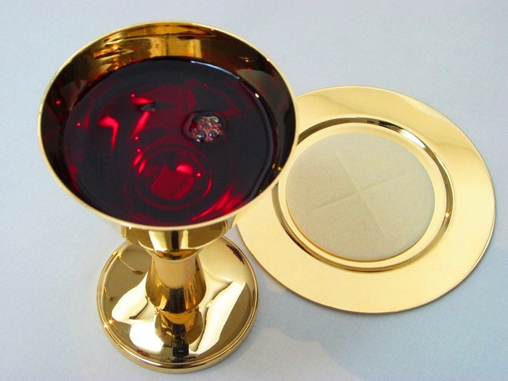

Slide 28
Tuż po tym wyznaniu, kapłan w osobistej modlitwie przed spożyciem Ciała i Krwi Pana mówi szeptem (szept oznacza czułą rozmowę):
Niech przyjęcie Ciała i Krwi Twojej nie ściągnie na mnie wyroku potępienia, lecz dzięki Twemu miłosierdziu niech mnie strzeże oraz skutecznie leczy moją duszę i ciało.

Slide 29
Przesłanie 3. anioła (zob. Ap 14,9-11)
Wszyscy, którzy czczą obraz bestii i przyjmują znamię bestii, będą męczeni w wiecznym ogniu wobec aniołów i Baranka. Dym ich męki będzie się unosił na zawsze. Ludzie ci nie zaznają już odpoczynku w dzień ani w nocy
Żywy język użyty w przesłaniu trzeciego anioła ma na celu poruszyć umysły ludzi i skłonić ich do przeciwstawienia się szatańskiemu zwiedzeniu w czasie końca.
Święci w czasie końca (zob. Ap 14,12-13) Przesłania trzech aniołów kończą się pozytywnym stwierdzeniem. Wskazują na wytrwałość świętych, którym powierzone zostało głoszenie przesłania ewangelii w czasie końca (zob. Ap 14,12).

Slide 30
Dwa Żniwa (zob. Ap 14,14-20)
Ta część w obrazie dwóch żniw opisuje ostateczny podział ludzkości na tych, którzy mają więź z Bogiem, i tych, którzy idą za bestią. Na scenie pojawia się kolejny zespół trzech aniołów wychodzących ze świątyni, by zebrać pszenicę do spichlerza, a grona winne poddać tłoczeniu:
Żniwo pszeniczne (zob. Ap 14,14-16) Głoszenie ewangelii dobiegło końca, wstawiennictwo w niebie ustało, a los każdego człowieka jest przesądzony. Chrystus zamierza dokonać sądu na ziemi. Ma na głowie koronę zwycięstwa (gr. stefanos ), a w ręku dzierży ostry sierp, by zebrać żniwo.
Po żniwie pszenicznym następuje winobranie. Ze świątyni w niebie wychodzi z ostrym sierpem inny anioł. Następnie jeszcze inny anioł mający władzę nad ogniem wychodzi od ołtarza. Daje on sygnał aniołowi z sierpem, by zapuścił sierp i poobcinał kiście winogron, gdyż dojrzały. Anioł zapuszcza sierp i wrzuca obcięte grona do tłoczni gniewu Bożego, aby zostały tam zmiażdżone.

Slide 31
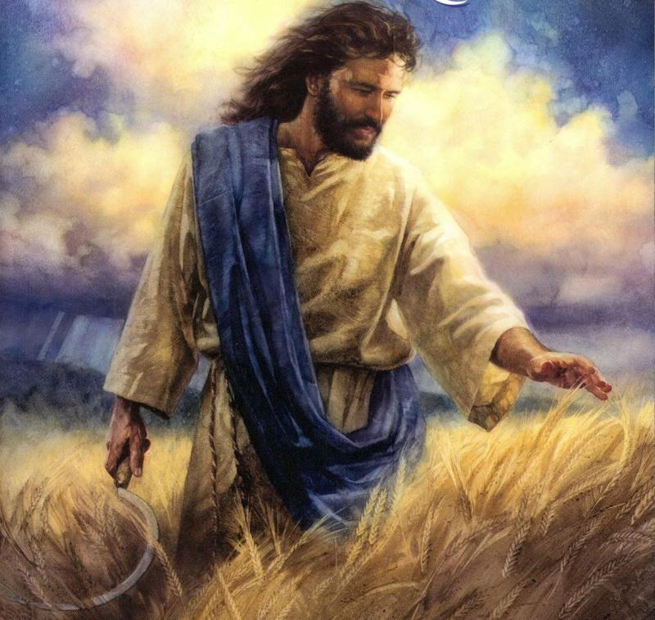

Slide 32
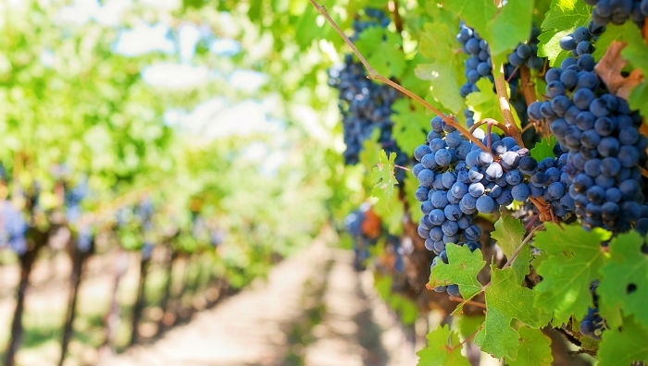

Slide 33
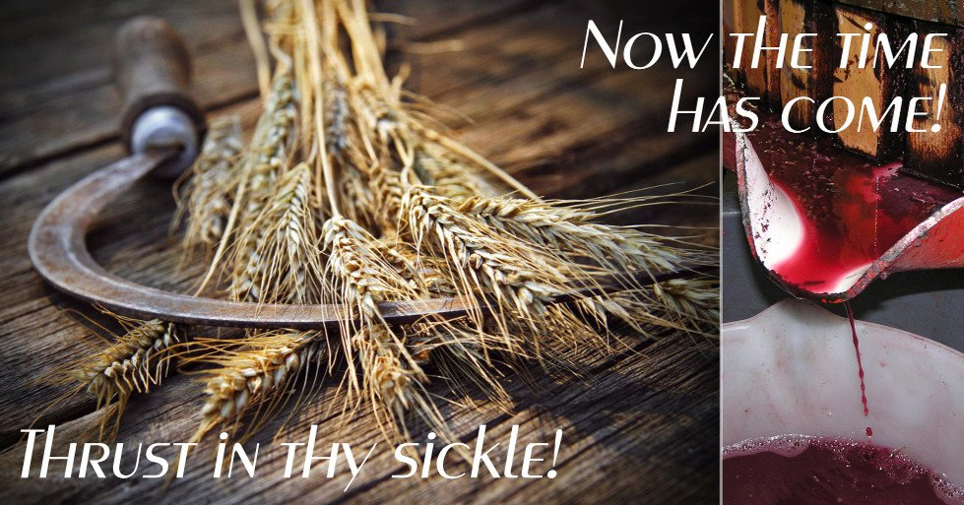

Slide 34
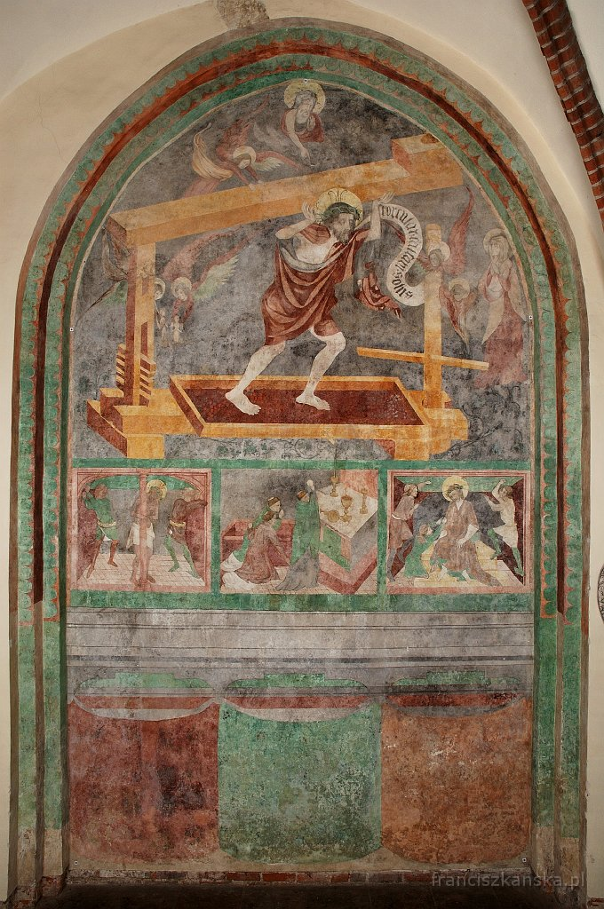

Slide 35
Tłocznnia mistyczna
Chrystus przedstawiany jest wewnątrz typowej śrubowej, drewnianej prasy winnej. W prasę wkomponowany jest z reguły krzyż – symbol zbawczego cierpienia. Praca Zbawiciela jest ewidentna dla każdego winiarza – wygniata stopami sok z czerwonych winogron. Sam jest winnym gronem – jest „zgniatany” prasą. Nie tylko wytłacza wino z winogron, ale z jego ran wypłynie krew – ta sama, w którą mistycznie przemieni się wytłoczone wino. Opisany związek analizować trzeba na płaszczyźnie symbolicznej (wszak w prasie nie powstaje wino), choć bez trudu odnajdziemy również związki cierpienia z tworzeniem wina tego realnego i tego mistycznego.

Slide 36
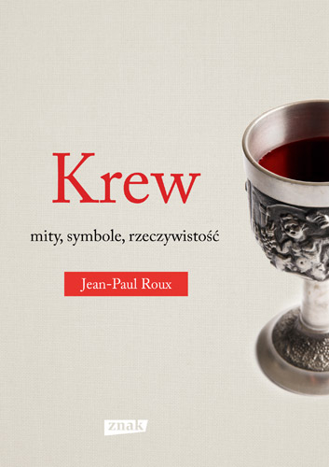

Slide 37
